Slide 1

Чистый код
Романовский Евгений,
веб-студия СКБ Контур

Slide 2

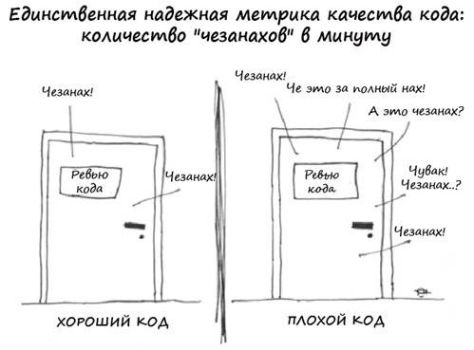

Slide 3
К чему приводит плохой код?
Падает скорость разработки
Вносить изменения в код становится очень сложно
Каждое изменение, вносимое в код, нарушает работу кода в двух-трех местах
Рано или поздно необходимо перерабатывать всю систему
Производительность
Время

Slide 4
Почему код становится плохим?
Постоянные изменения требований, противоречащих исходной архитектуре
Мало времени, чтобы делать все, как положено
Непрофессионализм
Поддержание чистоты кода – дело профессионального выживания

Slide 5
Что такое чистый код?
Достаточно прямолинейная логика
Каждая функция делает примерно то, что от нее ожидали
Зависимости должны быть минимальными
Производительность близка к оптимальной
Все ошибки обрабатываются в соответствии с выбранной стратегией
Удобочитаем
Проходит все тесты

Slide 6
Правило бойскаута
профессионального разработчика
состояние кода
Оставь место стоянки чище, чем оно было до твоего прихода

Slide 7

Именование переменных, функций и классов

Slide 8

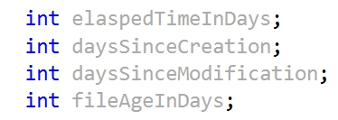
Имена должны передавать намерения программиста
Должны отвечать на вопросы:
Почему переменная существует
Что она делает
Как она используется
Плохо:
Хорошо:

Slide 9
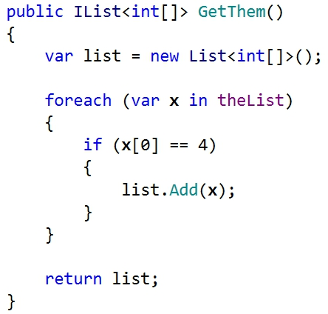
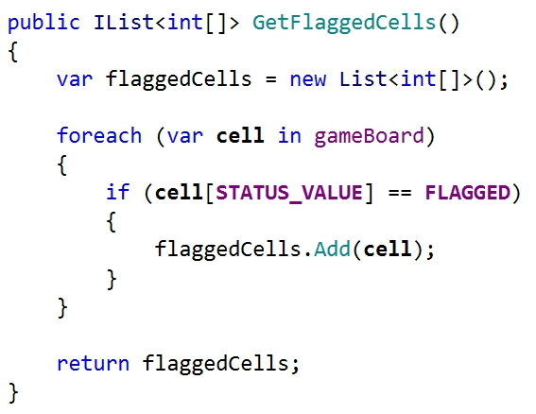
Имена должны передавать намерения программиста
Что делает код?

Slide 10

Избегать дезинформации!
Не стоит использовать имена со скрытыми значениями, отличными от предполагаемого:
ассоциации с компаниями,
даже если hp - длина гипотенузы
Группа учетных записей accountList – если это не список, то вводит в заблуждение
Лучше:
accountGroup
bunchOfAccounts
accounts

Slide 11

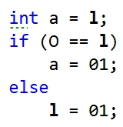
Избегать дезинформации!
Малозаметных различия в именах
WTF???
Комбинации строчной «L» и
прописной «O»

Slide 12
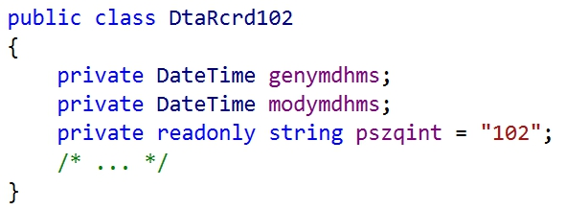
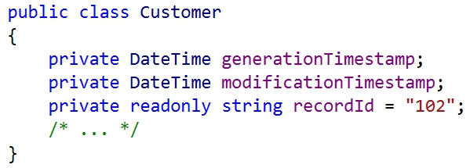
Удобопроизносимые имена
Плохо!
Хорошо!

Slide 13

Венгерская запись и схемы кодирования имен
Усложняют изменение имени или типа
Затрудняют чтение
Повышают риск того, что система кодирования собьет с толку читателя кода
Привет ReSharper =)

Slide 14
Имена классов
Должны быть существительными или их комбинации (Customer, WikiPage, Account и AddressParser)
Желательно избегать в именах классов такие слова, как Manager, Processor, Data или Info (спорно?)
Имя класса не должно быть глаголом

Slide 15

Имена методов
Представляют собой глаголы или глагольные словосочетания: postPayment, deletePage, save и т.д.
Методы чтения/записи и предикаты образуются из значения и префикса get, set, и is
Статические методы-фабрики с именами, описывающими аргументы:
VS.

Slide 16
Использование имен
Из пространства решения:
Термины из области информатики
Названия алгоритмов и паттернов
Математические термины
Из пространства задачи

Slide 17
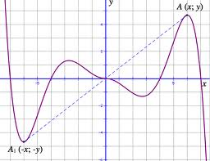
Функции

Slide 18
Функции должны быть компактными
> 100 строк
< 100 строк
НЕТ
ДА
< 20 строк
Желательно

Slide 19
Правило одной операции
Функция должна выполнять только одну операцию.
Она должна выполнять ее хорошо.
И ничего другого она делать не должна
Если функция выполняет только те действия, которые находятся на одном уровне под объявленном именем функции, то эта функция выполняет одну операцию

Slide 20
Чтение кода сверху вниз
«Правило понижения»:
За каждой функцией должны следовать функции следующего уровня абстракции

Slide 21
Команды switch
Плохо:
Функция не компактная
Команды switch выполняют N операций
Что делать?
Ответ: полиморфизм

Slide 22
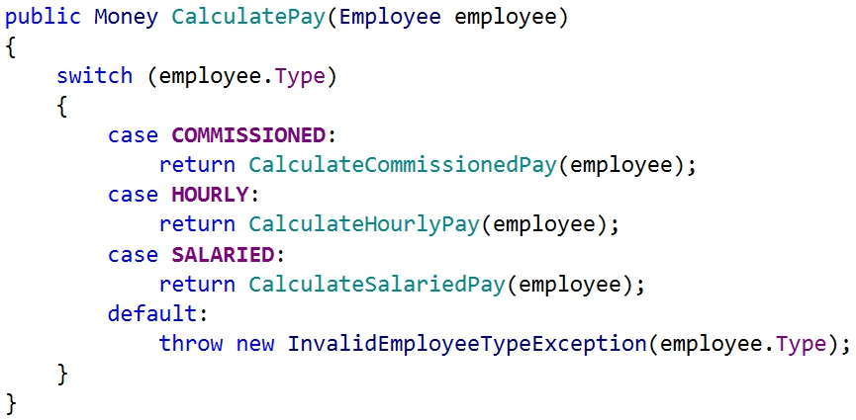
Команды switch (пример)

Slide 23
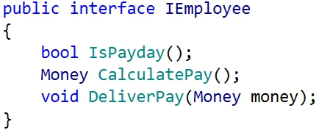
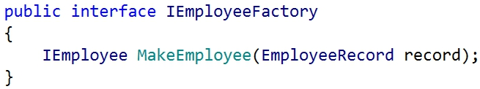
Команды switch (решение)

Slide 24
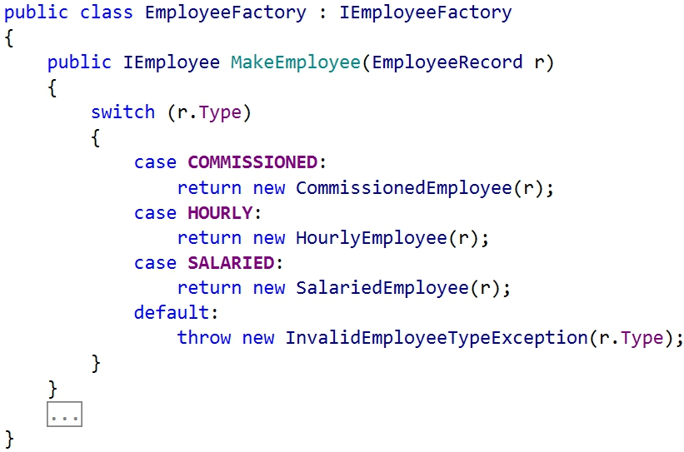
Команды switch (решение)

Slide 25
Содержательные имена функций
Длинное содержательное имя лучше короткого невразумительного
На выбор имени можно потратить немало времени
Выбор содержательных имен проясняет архитектуру модуля

Slide 26
Аргументы функций
Общие подходы:
Идеальный случай – 0 аргументов
Аргументы усложняют функции
Аргумент и имя функции часто находятся на разных уровнях абстракции
Аргументы создают еще больше проблем с точки зрения тестирования
Аргументы-флаги – уродливы
Возможно, некоторые аргументы стоит упаковать в отдельном классе

Slide 27
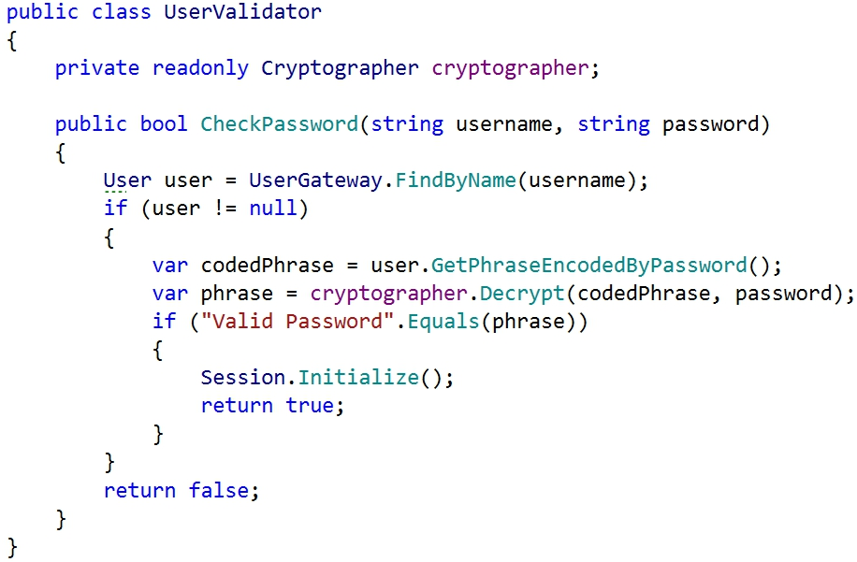
Побочные эффекты
CheckPasswordAndInitializeSession
WTF???

Slide 28
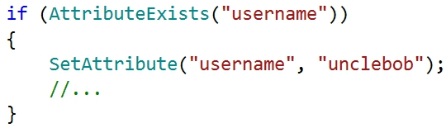
Разделение команд и запросов
Функция должна что-то делать или отвечать на какой-то вопрос, но не одновременно
???

Slide 29
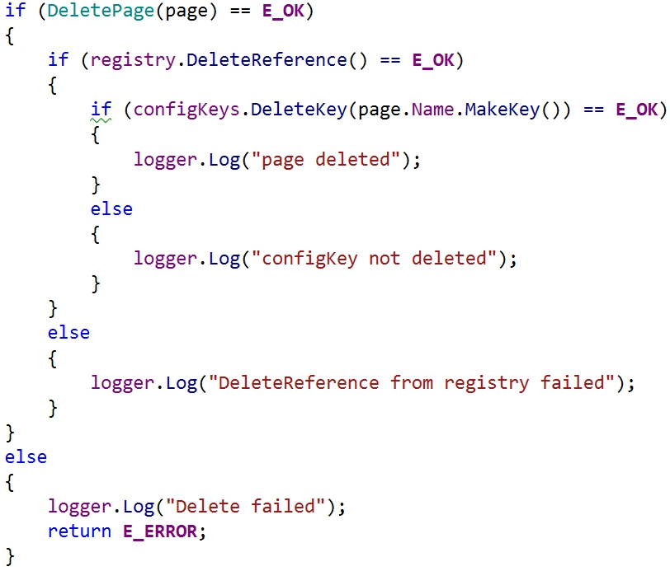
Обработка ошибок
Если возвращать коды ошибок:

Slide 30
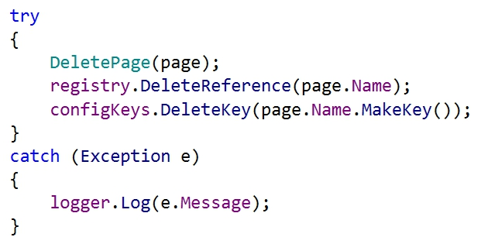
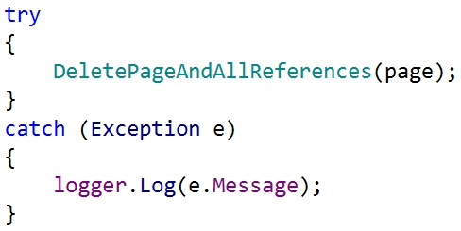
Обработка ошибок
Если обрабатывать исключениями:
Изолируем блоки try/catch

Slide 31
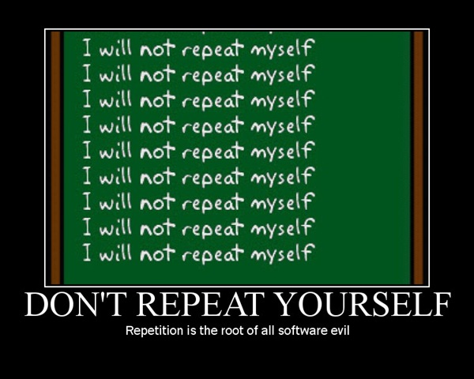
Принцип «Не повторяйтесь» (DRY)

Slide 32
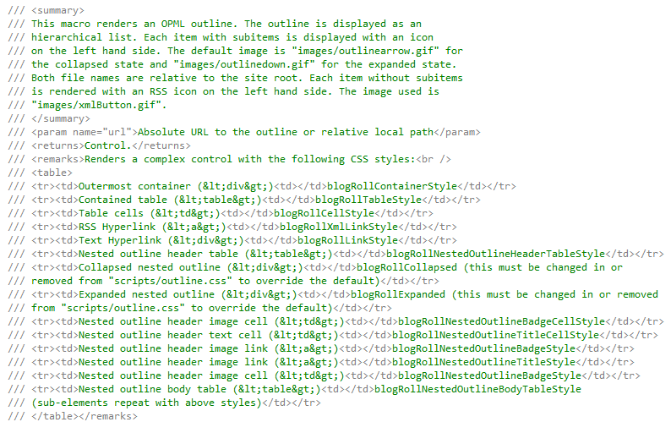
Комментарии

Slide 33
Хорошие комментарии
Юридические комментарии
Информативные комментарии
Представление намерений
Предупреждение о последствиях
Комментарии TODO

Slide 34
Плохие комментарии
Избыточные комментарии
Недостоверные комментарии
Шум
Закомментированный код
Неочевидные комментарии
…

Slide 35
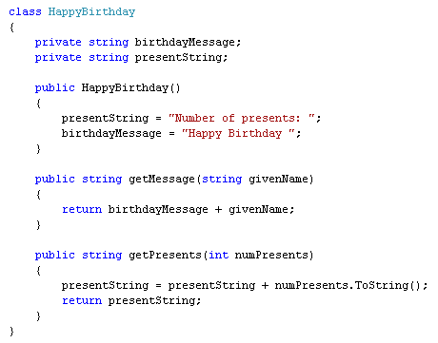
Классы

Slide 36
Классы
Инкапсуляция:
Все переменные и вспомогательные функции объявляются приватными
Классы должны быть компактными!
Как определить компактность? По количеству строк?
У классов метрика - ответственности

Slide 37
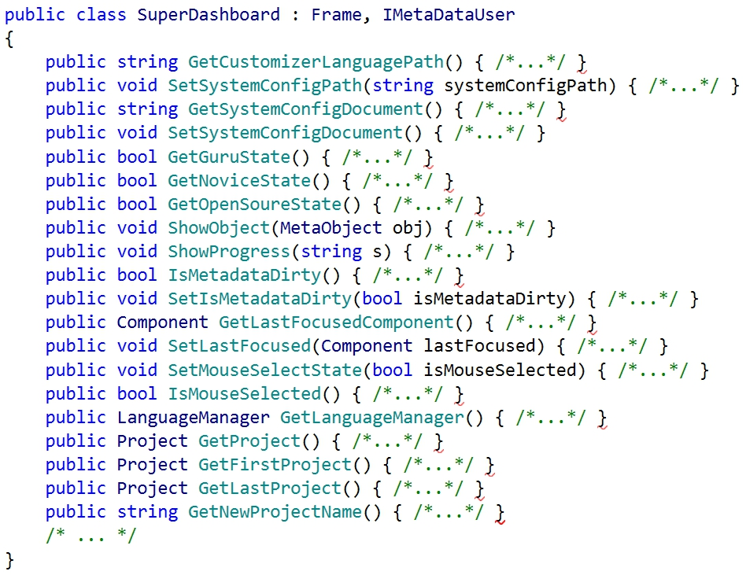
Слишком много ответственностей:

Slide 38
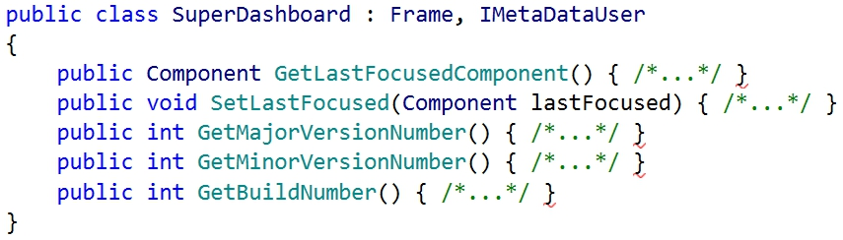
Много ли здесь ответственностей?

Slide 39
Класс
Должен иметь четкое имя
Присутствие в именах слов Processor, Manager и Super часто свидетельствуют о нежелательном объединении ответственностей
Краткое описание класса должно укладываться примерно в 25 слов, без выражений «если», «и», «или», «но»

Slide 40
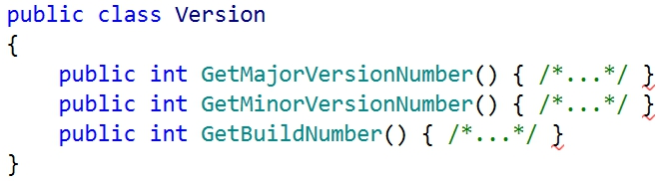
Принцип единой ответственности (SRP)
Классы должны иметь одну ответственность, то есть одну причину для изменений

Slide 41
Связность
Классы должны иметь небольшое количество переменных экземпляров

Slide 42
SOLID
SRP – принцип единой ответственной
OCP – принцип открытости/закрытости
LSP – принцип подстановки Лисков
ISP – принципе разделения интерфейсов
DIP – принцип инверсии зависимосей

Slide 43
Принцип открытости/закрытости (OCP)
Программные сущности (классы, модули, функции и т.п.) должны быть открыты для расширения, но закрыты для модификации

Slide 44
Принцип подстановки Лисков (LSP)
Поведение наследуемых классов не должно противоречить поведению, заданному базовым классом, т.е. поведение наследуемых классов д.б. ожидаемым для кода, использующего переменную базового типа.

Slide 45
Принцип разделения интерфейсов (ISP)
Клиенты не должны зависеть от методов, которые они не используют.

Slide 46
Принцип инверсии зависимостей (DIP)
Модули верхних уровней не должны зависеть от модулей нижних уровней. Оба типа модулей должны зависеть от абстракций.
Абстракции не должны зависеть от деталей. Детали должны зависеть от абстракций.

Slide 47

Источники
Роберт Мартин. Чистый код
Р. Мартин, М. Мартин. Принципы, паттерны и методики гибкой разработки на языке C#
С. Макконнелл. Совершенный код

Slide 48

Романовский Евгений
skype: e.infoman
twitter: @einfoman
email: infoman@skbkontur.ru

